Slide 1
Μεταφορά Μάζας
Διονύσης Μαντζαβίνος
Πολυτεχνική Σχολή
Τμήμα Χημικών Μηχανικών

Slide 2
Ισοζύγιο της ιδιότητας ψ
2

Slide 3
Μεταφορά Μάζας
ή
Και όχι μόνο!
Συντελεστής διάχυσης
Ταχύτητα ανάλογα με συγκέντρωση
3

Slide 4
Μηχανισμοί Μεταφοράς
Διάχυση (αγωγή) → Ελεύθερη κίνηση μορίων
Συναγωγή → πεδίο ταχυτήτων
Κλασσικό παράδειγμα: στέγνωμα ρούχων
Flux ή ροή {ποσότητα [(επιφάνεια και χρόνο)]}
Μονοδιάστατη μεταφορά
4

Slide 5
Ισοζύγια για ψ
A1
ΔV
A2
X
X1
X2
A: σταθερό, δ: σταθερό
5

Slide 6
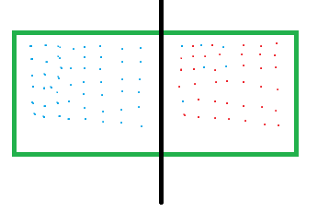
T, P : const
N2
O2
Αέρας+ NH3
Μονοφασικό σύστημα
Διφασικό σύστημα
N2
Αέρας
H2O+ NH3
6

Slide 7
N. Raoult:
N. Dalton:
N. Henry:
7

Slide 8
Συγκέντρωση
Πυκνότητα ή μαζική συγκέντρωση:
Γραμμομοριακή συγκέντρωση:
Ιδανικό αέριο:
8

Slide 9
Κλάσματα
Για τα υγρά:
Μοριακό κλάσμα
Για τα αέρια:
Μαζικό κλάσμα
Γενικά ισχύει:
Λόγος μαζών
Λόγος γραμμομορίων
9

Slide 10
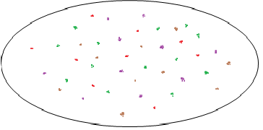
Μέση ταχύτητα μίγματος
Όγκος ελέγχου
Γενική έκφραση:
Αν
Αν
Μέση μαζική ταχύτητα
Μέση μοριακή ταχύτητα
Πότε
10

Slide 11
Ταχύτητα διάχυσης i
Γενική έκφραση
Μάζα
Mol
Ρυθμός Διάχυσης
Γινόμενο [ ταχύτητα *συγκέντρωση]
ή
ή
FLUX
11

Slide 12
Ρυθμός Διάχυσης
Μαζικό Flux διάχυσης:
Γραμμομοριακό Flux διάχυσης:
Τι σας θυμίζουν οι όροι?
12

Slide 13
Απλοποίηση συμβόλων
Ταχύτητες + ρυθμοί μεταφοράς
Διανυσματικά μεγέθη
Ορίζονται ως προς Kg, mol
x,y,z
Μονοδιάστατη μεταφορά
x, z, r
r,θ,φ
Όχι δείκτης κατεύθυνσης
13

Slide 14
Νόμος Fick
T, P const
Flux
Συντελεστής διάχυσης
Δρώσα δύναμη
14

Slide 15
Γενική Έκφραση
Για
Για
Μοριακό flux
Μοριακό flux
Προσοχή: ανεξαρτήτως συστήματος, ο συντελεστής διάχυσης κοινό
15

Slide 16
Προσοχή: Μπορεί να γίνει χρήση οποιουδήποτε συστήματος…………. με οποιοδήποτε flux
Μοριακό flux ως προς μοριακή ταχύτητα
Μαζικό flux ως προς μαζική ταχύτητα
Μοριακό flux ως προς μαζική ταχύτητα
Μαζικό flux ως προς μοριακή ταχύτητα
* Το ίδιο και με τις συγκεντρώσεις
16

Slide 17
Αναλογία μεταξύ φαινομένων μεταφοράς
Συγκέντρωση ορμής [=] kg m/(s m³)
Κινηματικό ιξώδες ν ή διαχυτότητα ορμής [=] m²/s
θερμική διαχυτότητα α [=] m²/s
Συγκέντρωση θερμότητας [=] J/m³
Συγκέντρωση συστατικού i [=] mol/m³
Μοριακή διαχυτότητα ή συντελεστής διάχυσης D [=] m²/s
17

Slide 18
Συντελεστής Διάχυσης
Αέρια (χαμηλή πίεση)
Αέρια (υψηλή πίεση)
Υγρά
Στερεά
Εξαρτάται από P, T, σύσταση
Μειώνεται: αέρια υγρά στερεά
18

Slide 19
Α
Α
Α
Κινητική θεωρία
Μίγμα Α και Α˖
(ισότοπα)
z
Α
Α
Α
Α
: συχνότητα κρούσης της επιφάνειας από Α και Α˖
: συχνότητα κρούσης της επιφάνειας από Α
: αριθμός Avogadro ( μόρια/mol)
: απόσταση που έγινε σύγκρουση πριν την επιφάνεια
19

Slide 20
Από κινητική θεωρία
: αριθμός μορίων Α και Α˖ ανά όγκο
: μέση μοριακή ταχύτητα
:σταθερά Boltzmann
: θερμοκρασία σε K
:μάζα μορίου
:μέση ελεύθερη διαδρομή
:διάμετρος μορίου
20

Slide 21
Άρα……
: συντελεστής αυτοδιάχυσης
Ιδανικά αέρια: και…..
Θεωρητική σχέση:
21

Slide 22
Αέρια σε χαμηλή πίεση
Εξίσωση Slattery -Bird
Μη πολικά αέρια
H2O + Μη πολικό αέριο
Κρίσιμη πίεση και θερμοκρασία
Μοριακό βάρος
22

Slide 23
2. Εξίσωση Chapman - Enskog
(Διάμετρος κρούσης)
Συγκρουσιακό ολοκλήρωμα (αδιάστατο)
Είναι:
Εξαρτάται από το Ω.
: ενέργεια ενεργοποίησης
Για μίγματα:
23

Slide 24
Τιμές για σ και ε συνήθως από πίνακες
Αν δεν υπάρχουν δεδομένα:
Κρίσιμες τιμές
Θερμοκρασία + ειδικός όγκος στο σημείο βρασμού και 1 atm
24

Slide 25
Διόρθωση για πίεση, θερμοκρασία
Ο συντ. διάχυσης δίνεται συνήθως σε συνθήκες 1atm +20˚C ή 1atm +0˚C
Σε συνθήκες :
ή ακόμα καλύτερα (γιατί δεν υπάρχει Ω)
25

Slide 26
Αέρια σε πιέσεις υψηλότερες των 25bars
Διόρθωση γινομένου πυκνότητας * συντελεστή διάχυσης
σε T, P
Υπολογίζεται από προηγούμενες σχέσεις
Σε χαμηλές τιμές T, P
Ανηγμένη πυκνότητα
Κρίσιμη πυκνότητα
Για μίγμα:
26

Slide 27
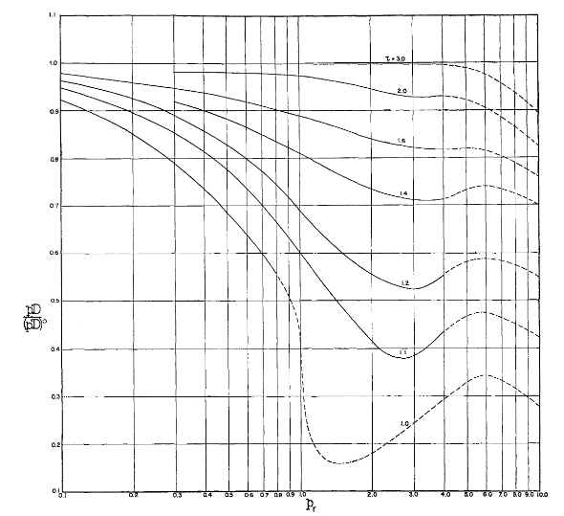
2. Νομογραφήματα
Slattery
Takahashi κ.λ.π.
γινομένου πίεσης * συντελεστή διάχυσης σε P, T
Γινόμενο σε συνθήκες χαμηλής πίεσης. Η θερμοκρασία υπολογίζεται από προηγούμενες σχέσεις
Ανηγμένα μεγέθη
27

Slide 28
Διάχυση σε υγρά
4-5 τάξεις μεγέθους < αέρια.
Αλληλεπιδράσεις μεταξύ μορίων είναι σημαντικές, άρα c επηρεάζει τον DAB.
T είναι σημαντική, P όχι.
Θεωρητικές προσεγγίσεις και εμπειρικές σχέσεις.
28

Slide 29
Θεωρία Eyring
Κλωβός μορίων διαλύτη
1
ενέργεια
2
ενέργεια
Μόριο διαλυμένης ουσίας κάνει ‘άλμα’ αφού πάρει ενέργεια ΔH
1
ενεργοποίησης
κατάσταση
όπου
Σταθερό για κάποιο υγρό
Συνάρτηση της απόστασης μεταξύ των μορίων, δλδ συνάρτηση μοριακού όγκου
29

Slide 30
Υδροδυναμική θεωρία
Κίνηση σωματιδίου (μόριο Α) σε ομοιογενές μέσο (διαλύτης Β)
Εξίσωση Nernst – Einstein:
Ταχύτητα του Α
Δύναμη που προκαλεί την ταχύτητα
Σταθερά Boltzmann
Συντελεστής άπειρης αραίωσης
Για Re<1 Εξίσωση Stokes:
Ιξώδες Β
Ακτίνα Α
30

Slide 31
Εξίσωση Stokes -Einstein
Είναι της μορφής σταθερό όπως και η Eyring
Υπολογισμός RA
Διάμετρος κρούσης (υπολογίζεται από πίνακες)
Θεωρώντας ότι Α είναι ισομεγέθεις σφαίρες σε κυβική διάταξη χωρίς κενά
31

Slide 32
Wilke-Chang
Συντελεστής σε άπειρη αραίωση
Αραιά , μη ηλεκτρολυτικά υγρά
Μοριακός όγκος Α στο σημείο ζέσης
Τάση του διαλύτη να συσσωματώνεται
Αφού σταθερό για συγκεκριμένο μίγμα
Διόρθωση θερμοκρασίας
32

Slide 33
Επίδραση σύστασης μίγματος
Ιδανικό μίγμα n-οκτανίου (Α) + n-δωδεκανίου (Β)
D
D
διάχυση Α σε άπειρο Β
Για
Για
Για ιδανικά διαλύματα: γραμμικότητα
διάχυση Β σε άπειρο Α
Αριθμητικός μέσος όρος
Γεωμετρικός μέσος όρος
Με ιξώδες
33

Slide 34
Μη ιδανικό διάλυμα
Α: Ακετόνη
Β: Νερό
Μη γραμμικότητα
Τιμές < γραμμικές
Διόρθωση για απόκλιση από ιδανικότητα
D
Διορθωμένος D
Συντελεστής διόρθωσης :
: συντελεστής ενεργότητας Α
34

Slide 35
Επίδραση Θερμοκρασίας
Είδαμε ήδη ……….. από Wilke – Chang
Άλλη σχέση ……….. χωρίς ιξώδες
Κρίσιμη θερμοκρασία διαλύτη Β
Παράμετρος εξαρτημένη από την ενθαλπία εξάτμισης Β
π.χ. 3 για πεντάνιο – ακετόνη, 4 για βενζόλιο – τολουόλιο κλπ
35

Slide 36
Διάλυμα ηλεκτρολυτών
Ροή ιόντων, όχι μορίων
Αραιά ιοντικά διαλύματα, εξίσωση Nernst:
Απόλυτη τιμή σθένους ιόντος, π.χ. για
Ιοντική αγωγιμότητα σε άπειρη αραίωση (από βιβλιογραφία)
36

Slide 37
Διάχυση σε στερεά
Δεν υπάρχει θεωρητική προσέγγιση όπως στα υγρά ή αέρια, δλδ θεωρητική εξίσωση ημιεμπειρική σχέση
Μεταβολή δομής στερεού ( διόγκωση πλαστικών με απορρόφηση υγρού, συρρίκνωση λόγω ξήρανσης)
Ανισοτροπία δλδ ασυμμετρία δλδ DAB αλλάζει με κατεύθυνση
Εξωτερικές δυνάμεις παραμόρφωση στερεού
Διάχυση μέσω διόδων υψηλής διαχυτότητας, π.χ. σε πολυκρυσταλλικές δομές
37

Slide 38
Μηχανισμοί διάχυσης βάσει είδους στερεού και διαχεόμενης ουσίας
Κρυσταλλικό πλέγμα ( άνθρακας σε χάλυβα)
Υγρό ή αέριο σε πορώδες μέσο ( ετερογενής κατάλυση, προσρόφηση)
Σε άμορφο στερεό ( αέριο σε πολυμερές)
38

Slide 39
Μεταπήδηση σε γειτονικό κενό
Διάχυση στα διάκενα
Εκτόπιση ατόμου στο πλέγμα
Κυκλική αλλαγή θέσης
Το τι θα γίνει, καθορίζεται:
α) σχετικό μέγεθος ατόμου, υλικού και πρόσμιξης
β) είδος κρυστάλλου
39

Slide 40
Πορώδες μέσο
Ιδεατός πόρος
λεπτός σωλήνας
Μίγμα Α + Β διαχέεται μέσω πόρων ως εξής:
α)
διάμετρος πόρου
μέση ελεύθερη διαδρομή Α
Συγκρούσεις μεταξύ μορίων παρά με τα τοιχώματα
Κανονική διάχυση ή διάχυση Fick, π.χ.
?
Τι είναι όμως αυτός ο συντελεστής
40

Slide 41
δρών ή αποτελεσματικός συντελεστής
γιατί λαμβάνει υπόψη την απόκλιση από την ιδανική συμπεριφορά
πορώδες υλικού
συντελεστής δαιδαλώδους ή στρεβλότητα
41

Slide 42
β)
Διάχυση Knudsen: περισσότερες συγκρούσεις με τοιχώματα παρά μεταξύ μορίων
Και πάλι:
Ερώτηση: Πώς υπολογίζεται το ?
Απάντηση: Από κινητική θεωρία:
και
( για κύλινδρο)
όπου α: επιφάνεια πόρων ανά όγκο στερεού
42

Slide 43
γ)
Παράλληλη διάχυση Fick και Knudsen
Δίκτυο αντιστάσεων
?
σύνολο Knudsen Fick
Θυμηθείτε: μίγμα Α+ Β, μπορεί να διαχέεται και το Β
αυτό επηρεάζει την κατά Fick αλλά όχι την κατά Knudsen διάχυση
μέσο μοριακό κλάσμα Α
όπου Ν: μοριακή παροχή ανά μονάδα επιφανείας
43

Slide 44
δ) Επιφανειακή διάχυση
Προσρόφηση ρευστού στην επιφάνεια πόρων
Ταχεία διεργασία
Σχέσεις υπολογισμών ?
44

Slide 45
Γενικευμένη εξίσωση διάχυσης
‘Ιδεατό’ σύστημα (π.χ. μίγμα Α+ Β με xA+xB=1)
Αλλά….. υγρά συνήθως αποκλίνουν από ιδανικότητα
…..μίγματα Α+ Β+ Γ+ Δ+…… αλληλεπιδράσεις μεταξύ μορίων
…..εξωτερικές δυνάμεις (πίεση, βαρύτητα, διαφορά δυναμικού, φυγόκεντρος) προκαλούν κίνηση μορίων
Διατύπωση Fick Χημικό Δυναμικό
45

Slide 46
όπου
χημικό δυναμικό Α
ενεργότητα
συντελεστής ενεργότητας (περίπου 1 για ιδανικά συστήματα)
Σύγκριση με δίνει
Για
46

Slide 47
Διάχυση σε μόνιμες συνθήκες
Εισροή – εκροή ± παραγωγή=0
Χωρίς χημική αντίδραση: εισροή = εκροή
δλδ για ουσία Α:
όπου επιφάνεια κάθετη στη ροή
flux
Ερώτηση: Ποια είναι η επιφάνεια S?
Απάντηση: Εξαρτάται από το σύστημα συντεταγμένων
47

Slide 48
Καρτεσιανές, S συνήθως αλλά όχι πάντα σταθερό, S=const
Κυλινδρικές,
Σφαιρικές,
Μέση μοριακή ταχύτητα
Θυμηθείτε:
Διάχυση Fick
Συναγωγή
48

Slide 49
Άρα για διμερές μίγμα και ροή στην z κατεύθυνση
Διαιρώ με
Ορίζω:
Τελικά προκύπτει:
όπου
μοριακός ρυθμός
..... Χωρίζω μεταβλητές
49

Slide 50
Είναι σταθερός ρυθμός από το ισοζύγιο
Λογική παραδοχή για αέρια, όχι για υγρά
Συνάρτηση Ni
(Επίπεδο)
(κύλινδρος)
Ροή κατά την ακτινική κατεύθυνση
(σφαίρα)
50

Slide 51
Πως χειριζόμαστε το εΑ ?
Αν
Αν , τότε
τότε
Η περίπτωση καλείται ισογραμμομοριακή αντιδιάχυση
51

Slide 52
Πολυσυστατικά μίγματα
Βασική εξίσωση:
τώρα
Ερώτηση: Τι γίνεται όμως με τον συντελεστή διάχυσης?
Απάντηση: Επανέρχεται η έννοια του αποτελεσματικού συντελεστή διάχυσης
52

Slide 53
Ροή Α σε πολυσυστατικό μίγμα j συστατικών :
Για οποιοδήποτε συστατικό i:
Σχέσεις Maxwell – Stefan για ιδανικά συστήματα:
53

Slide 54
προσδιορισμός γνωρίζοντας
Σταθισμένος μέσος συντελεστής διάχυσης i στο μίγμα
Εάν είναι περίπου ίσοι τότε:
(αριθμητικός μέσος όρος)
Αραιά διαλύματα, δλδ υπάρχει διαλύτης Β με τότε
Το i είναι το μόνο που διαχέεται (τα άλλα είναι ακίνητα ή έχουν ίδια ταχύτητα)
54

Slide 55
Ισομοριακή αντιδιάχυση
O2
N2
Γενικά:
P:const, T:const
Ολικό Ισοζύγιο Μάζας
55

Slide 56
Διάχυση σε στάσιμο αέριο ή διάχυση μέσω στάσιμου υμενίου ( stagnant film diffusion )
Ροή Β
Α
μέσω λεπτού φιλμ (υμενίου)
Υγρό Α
A
Διάταξη γνωστή και ως ‘κελί Arnold’
με
56

Slide 57
Πάχος υμενίου
Χρήσιμη έκφραση με μερικές πιέσεις για ιδανικά αέρια:
Άρα
57

Slide 58
Κατανομή συγκέντρωσης
Ολοκλήρωση με:
Ερώτηση: ενώ , γιατί η συγκέντρωση του μεταβάλλεται κατά ?
58

Slide 59
Μη ισομοριακή αντιδιάχυση
Β
Α
και
Γενικά για
Β
: ισομοριακή αντιδιάχυση αλλά η εξίσωση δεν λύνεται
: κελί Arnold
Σύγκριση και
59

Slide 60
Διάχυση με αντίδραση
Ετερογενής κατάλυση
Έστω
Επιφάνεια καταλύτη S χωρίς πόρους
Συγκέντρωση Α
1^{ης} τάξης
Απόσταση z
Μόνιμες συνθήκες:
Κινητική 1^{ης} τάξης
Συντελεστής μεταφοράς μάζας ανά επιφάνεια καταλύτη
Επιφάνεια ανά μονάδα μάζας καταλύτη
60

Slide 61
Φαινομενικός ρυθμός αντίδρασης
Όπου:
επίδραση εγγενούς χημικής αντίδρασης
επίδραση εξωτερικής διάχυσης
61

Slide 62
Ρυθμορυθμιστικό στάδιο
Η πιο αργή διεργασία
ή
Η έχουσα την μεγαλύτερη αντίσταση
1)
2)
3)
Όταν ισχύει η και οι 2 αντιστάσεις είναι σημαντικές
62

Slide 63
Σχέση
Στην , δλδ ισομοριακή αντιδιάχυση, όχι συναγωγή
……… και σε αραιά διαλύματα……..
Νόμος Fick:
Συνοριακές συνθήκες:
Άρα,
Γενική έκφραση
Ετερογενείς διεργασίες
63

Slide 64
Διάχυση και ενέργεια ενεργοποίησης
Arrhenius:
Διάχυση και αντίδραση
Μόνο αντίδραση
64

Slide 65
Διάγραμμα Arrhenius
Χωρίς διάχυση
Με διάχυση
Σε μεγάλες Τ ( μικρές 1/Τ), ή διάχυση είναι η ρυθμίζουσα διεργασία
65

Slide 66
Ετερογενής αντίδραση
Κυλινδρικός καταλύτης
Ακτίνα
Διάχυση μέσω υμενίου
Συνοριακές συνθήκες:
Διάχυση Α:
Ισοζύγιο Α (mol/s) όπου S μέση λογαριθμική επιφάνεια διάχυσης
66

Slide 67
Διάχυση Β:
Αντίδραση ανά μονάδα επιφανείας:
Μόνιμη κατάσταση: όπου
Απαλείφοντας τις ‘άχρηστες’ επιφανειακές συγκεντρώσεις
Αντίσταση διάχυσης Α
Χημική αντίδραση
Αντίσταση διάχυσης Β
67

Slide 68
Ισοζύγιο Μάζας
Συστατικό Α: εισροή-εκροή+παραγωγή=συσσωρεύση
Ρυθμός, δλδ μάζα/χρόνος
Θυμηθείτε:
Άρα:
Με αμελητέα συναγωγή και μόνιμες συνθήκες:
68

Slide 69
Το ισοζύγιο είναι χρήσιμο σε ομογενή συστήματα, δλδ αντίδραση και διάχυση στο ίδιο μέσο
Σε ετερογενή συστήματα, αντίδραση και διάχυση σε διαφορετικά μέσα, δες κατάλυση στην επιφάνεια μη πορώδους καταλύτη
Ισοζύγιο μόνιμων συνθηκών, μονοδιάστατη μεταφορά, ομογενής αντίδραση
✗ σταθερή μέση ταχύτητα
69

Slide 70
Διάχυση στον πόρο καταλύτη (ομογενές σύστημα)
Όχι αντίδραση στο κλειστό άκρο
Α προϊόντα
Το της ‘κλασσικής’ 1^{ης} τάξης είναι
CAs
CA
✗ από τα παράξενα της κατάλυσης
0
x
70
L

Slide 71
Ισοζύγιο Α στον στοιχειώδη όγκο
r: ακτίνα
είσοδος
έξοδος
αντίδραση
είσοδος - έξοδος + χημική αντίδραση
και με
71

Slide 72
Ορισμός
Λύση διαφορικής:
με
Συνοριακές συνθήκες:
72

Slide 73
Η ποσότητα : μέτρο Thiele ( Thiele modulus)
1
0.5
10
0
1
Αδιάστατο μήκος
Το μέτρο Thiele εκφράζει την εσωτερική αντίσταση στην διάχυση
Το ίδιο συμβαίνει και με τον παράγοντα αποτελεσματικότητας (n)
73

Slide 74
Ο παράγοντας αποτελεσματικότητας ορίζεται ως ο λόγος της πραγματικής αντίδρασης με διάχυση προς την αντίδραση αν δεν υπήρχε διάχυση.
για 1^{ης} τάξης αντίδραση
Γενικά: όταν (??????)
Ποιοι είναι οι όροι στο μέτρο Thiele?
Κινητική 1^{ης} τάξης
Αποτελεσματικός συντελεστής διάχυσης
Χαρακτηριστικό μήκος (ΧΜ) καταλύτη
Για άλλες κινητικές δεν ισχύει η παραπάνω εξίσωση
74

Slide 75
Τι είναι το (ΧΜ)???
Για οποιαδήποτε γεωμετρία:
Σφαίρα:
Κύλινδρος:
Επίπεδη πλάκα (flat plate) με την μία πλευρά εκτεθειμένη στα αντιδρώντα: (το πάχος της πλάκας)
Επίπεδη πλάκα με τις 2 πλευρές εκτεθειμένες στα αντιδρώντα:
όπου R είναι η ακτίνα
75

Slide 76
Απορρόφηση με χημική αντίδραση
Τι είναι η απορρόφηση?
συγκέντρωση
Διεπιφάνεια φάσεων
Αέρια φάση
Ζώνη αντίδρασης
Υγρή φάση
απόσταση
Μερική πίεση Α στην κύρια μάζα αερίου
Μερική πίεση Α στην διεπιφάνεια φάσεων
Συγκέντρωση στην διεπιφάνεια σε ισορροπία με
Henry const
Υμένιο αέριας φάσης
Two film theory
Υμένιο υγρής φάσης
Συγκέντρωση Α στην κύρια μάζα υγρού
76

Slide 77
Διαχωρισμός CO2 (Α)από καυσαέρια με απορρόφηση και χημική αντίδραση σε δ. NaOH
Α προϊόν με κινητική 1^{ης} τάξης
Διαλυτότητα CO2 στο Η2O είναι μικρή αραιό διάλυμα
όπου
Σας θυμίζει κάτι???
77

Slide 78
Συνοριακές συνθήκες:
Στην διεπιφάνεια:
Στην κύρια μάζα υγρού:
Ωστόσο, η αντίδραση είναι συνήθως τάχιστη και…..
τότε
flux απορρόφησης :
Απορρόφηση με πολύ γρήγορη χημική αντίδραση
78

Slide 79
Θυμηθείτε όμως:
άρα
Συντελεστής μεταφοράς μάζας
const
Χωρίς χημική αντίδραση:
Ο όρος είναι ο αδιάστατος αριθμός
Hatta και εκφράζει την επίδραση της χημικής αντίδρασης στην απορρόφηση.
✗Ποια είναι η επίδραση?
79

Slide 80
Είναι: και άρα
Κινητική σταθερά
Συντελεστής μεταφοράς μάζας χωρίς αντίδραση
Αργή αντίδραση (π.χ. για )
Άρα η απορρόφηση ελέγχεται από διάχυση
Γρήγορη αντίδραση (π.χ. για )
Άρα η αντίδραση ευνοεί την απορρόφηση
Για πολύ γρήγορη αντίδραση π.χ.
και
1
Δλδ το flux εξαρτάται από την του όταν υπάρχει αντίδραση
80

Slide 81
Ρευστοστερεά κλίνη (fluidized bed)
Minimum
ρευστοποίηση
Ήπια ρευστοποίηση
Fixed bed
σωματίδια
Ρευστό, μικρή ταχύτητα
Οριακή ταχύτητα umf
Ρευστό
Ρευστό Υγρό ή αέριο
Στερεό Καταλύτης
Πλεονεκτήματα
Πολύ καλή μεταφορά μάζας
Εύκολος έλεγχος θερμοκρασίας
81

Slide 82
Μοντέλο δυο φάσεων για FB
Αέριο
φυσαλίδες
Γαλάκτωμα (emulsion)
Γαλάκτωμα: στερεό + αέριο (μίγμα)
Φυσαλίδες: περίσσεια αερίου για minimum ρευστοποίηση
Φυσαλίδες: (PFR) εμβολική ροή
Γαλάκτωμα: εμβολική ροή με διασπορά αξονική
82

Slide 83
Μόνιμες συνθήκες –Ισοζύγιο μάζας για Α
Α προϊόντα με rA: ρυθμό αντίδρασης
Φυσαλίδα
0
Κλάσμα κλίνης με φυσαλίδες
Ταχύτητα φυσαλίδων
Συντελεστής μεταφοράς μάζας
Πυκνότητα καταλύτη
Συγκέντρωση Α στη φυσαλίδα
Συγκέντρωση Α στο γαλάκτωμα
83

Slide 84
Γαλάκτωμα (Αέριο + Στερεό)
κλάσμα κλίνης από αέριο γαλακτώματος (SOS!!! ΟΧΙ ΑΠ’ ΟΛΟ ΤΟ ΓΑΛΑΚΤΩΜΑ) δλδ:
ταχύτητα αερίου στο γαλάκτωμα
πυκνότητα γαλακτώματος
ΠΑΡΑΔΟΧΗ:
(γαλάκτωμα σε πλήρη ανάμιξη)
84

Slide 85
Φυσαλίδα
85

Slide 86
Δεύτερη προσέγγιση της παραδοχής
0
0
Γαλάκτωμα:
Αντικατάσταση στη φυσαλίδα
86

Slide 87
Φυσαλίδα
87

Slide 88
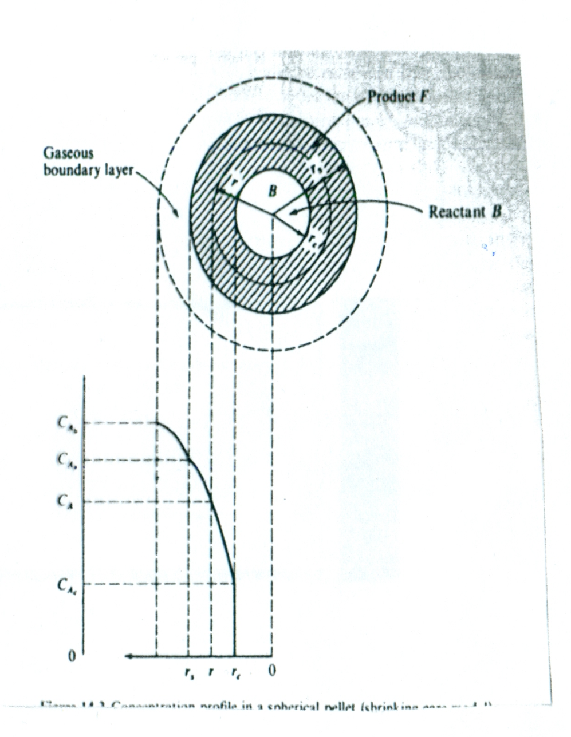
Ετερογενής ΜΗ καταλυτική αντίδραση:
Μοντέλο συρρικνωμένου πυρήνα (Shrinking core)
Ενδιάμεση κατάσταση
Αρχή
Τέλος
Β
Β
Μη πορώδες Β
Πορώδες προϊόν F
Προϊόν F
88

Slide 89
Παραδοχές
Σφαίρα διατηρεί το σχήμα της
B και F ίδιας πυκνότητας ώστε η συνολική ακτίνα σταθερή
Αντίδραση ΜΟΝΟ στην διεπιφάνεια πυρήνα και F όπου διαχέεται το Α
Ψευδομόνιμες συνθήκες δλδ
Αντίδραση 1^{ης} τάξης, μη αντιστρεπτή
89

Slide 90
Εξωτερική διάχυση
:ακτίνα σφαιρικού B
Διάχυση μέσω F
:ακτίνα ζώνης αντίδρασης, δλδ του πυρήνα που δεν αντέδρασε
Αντίδραση με σταθερά
✗ Τρία στάδια με τις εξισώσεις που περιγράφουν τη μεταβολή των mol A
90

Slide 91
Ερώτηση: Ποιος είναι ο στόχος?
Απάντηση: Έκφραση ρυθμού συναρτήσει ‘μετρούμενων’ παραμέτρων
Προσδιορισμός στην εξίσωση
Θεωρώ διαφορικό στοιχείο Δr εντός της ζώνης του F
Ισοζύγιο Α σε ψευδομόνιμες συνθήκες
Όταν
Συνοριακές συνθήκες και 2 φορές ολοκλήρωση:
για
για
91

Slide 92
Αναδιατάσσοντας τις <1>, <3>, <5>:
στην εξίσωση της κινητικής <3>
92

Slide 93
μετρήσιμη ποσότητα
δεδομένη ακτίνα σφαιρικής πελέτας
οιωνεί γνωστό αν και μεταβλητό ως προς το χρόνο
συντελεστές κινητικής και διάχυσης
Μπορώ να βρω έκφραση για ?
93

Slide 94
Μεταβολή Β σφαιρικού:
με πυκνότητα, μοριακό βάρος
Θυμηθείτε:
Επίσης <3>:
94

Slide 95
Μεταβατική κατάσταση (Μη-μόνιμη κατάσταση)
Μονοδιάστατη μεταφορά, χωρίς αντίδραση και μηδενική μέση ταχύτητα (δλδ όχι συναγωγή)
Μια αρχική συνθήκη οι φοιτητές (και όχι μόνο) αισθανόμαστε άβολα
Δυο συνοριακές συνθήκες
95

Slide 96
Διάχυση σε υγρό
αέριο
Διεπιφάνεια S
Αέριο συστατικό Α σε επαφή με ελεύθερη επιφάνεια υγρού
Β μερικώς διαλυτό
υγρό
(συνήθως 0)
Αρχική συνθήκη:
Συνοριακή συνθήκη 1:
στη διεπιφάνεια
Συνοριακή συνθήκη 2:
στον πυθμένα
(ισορροπία)
(πυθμένας αδιαπέραστος)
96

Slide 97
Κατανόηση της προσέγγισης
νέα μόνιμη κατάσταση
Αδύνατο λόγω της 2^{ης} συνοριακής συνθήκης
Άρα για
97

Slide 98
Αδιάστατοι αριθμοί
ή σε κυλινδρικές ή σφαιρικές συντεταγμένες
Αδιαστατοποιημένη
98

Slide 99
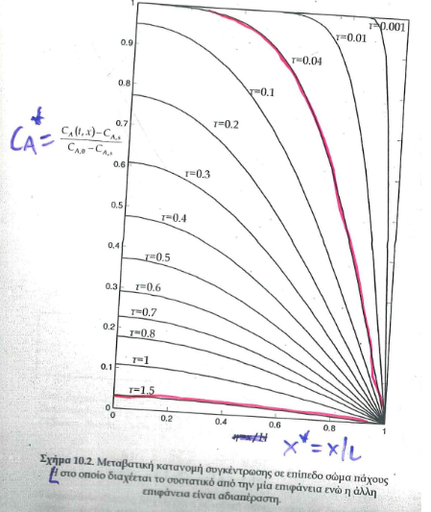
Αναλυτική λύση
ρίζα της εξίσωσης
όπου Bi: αριθμός Biot
Δες πίνακα 7.2, σελίδα 161 βιβλίου
Α δεν αντιλαμβάνεται τον ‘αδιαπέραστο’ πυθμένα
κορεσμός υγρού
99

Slide 100
Μεταφερόμενη μάζα
Εκτός του προφίλ, συχνά ενδιαφέρει και η συνολικά μεταφερόμενη μάζα μετά από χρόνο t:
Εκφράζεται ως κλάσμα της συνολικής μεταβολής που συντελέστηκε μετά από t
100

Slide 101
Διάχυση σε στερεό
Ψύξη μιας πλάκας με σε
Αέριο
Στερεό
Αέριο
Ξήρανση πλάκας ξύλου αρχικής υγρασίας,
και
και
και
(συμμετρία)
(συναγωγή στο περιβάλλον)
101

Slide 102
Πώς εκφράζεται η 2^{η} συνοριακή συνθήκη της συναγωγής?
Διαφοροποίηση μεταξύ μάζας και θερμότητας λόγω αλλαγής φάσης (στην μάζα!)
Θερμότητα:
Μάζα:
Δηλαδή υπάρχει μια γραμμική σχέση ΙΣΟΡΡΟΠΙΑΣ των υδρατμών στο ξύλο και την περιβάλλουσα ατμόσφαιρα
102

Slide 103
Αναλυτικές λύσεις
Αναλυτική λύση προφίλ:
Αναλυτική λύση μεταφερόμενης ποσότητας:
Μέση συγκέντρωση:
103

Slide 104
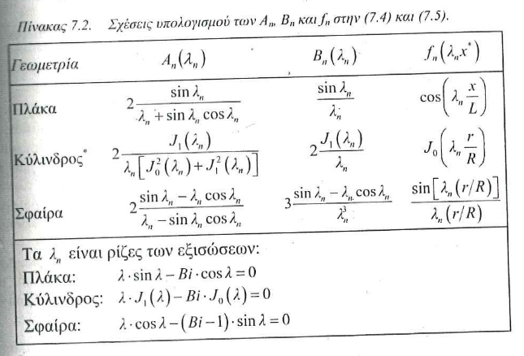
Σχέσεις υπολογισμού των An, Bn και fn
104

Slide 105
Απλούστευση για μεγάλους χρόνους επαφής
Για μεγάλους χρόνους σειρά Fourier συγκλίνει
γρήγορα αρκεί ο 1^{ος} όρος
Για
Για , όπου
από πίνακες (π.χ. σελίδα 349 βιβλίου
105

Slide 106
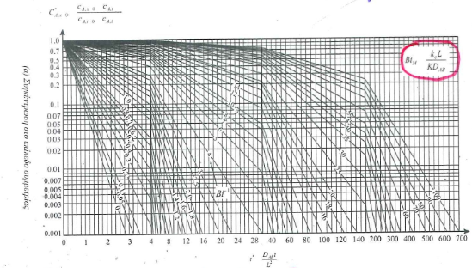
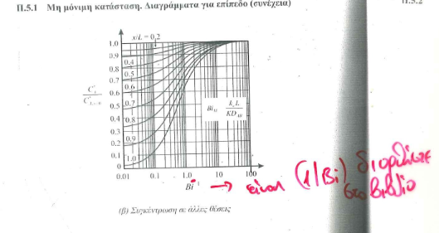
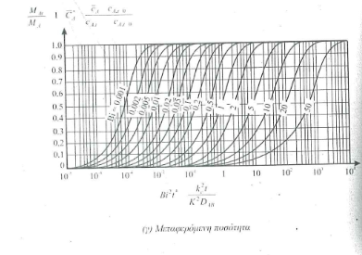
Διαγράμματα: εύχρηστα αλλά η ακρίβεια είναι ένα θέμα
106

Slide 107
Ροή σε ημιάπειρο μέσο
Πάχος διείσδυσης πρακτικά άπειρο
Εάν ο χρόνος επαφής είναι πολύ μικρός δηλαδή η διαταραχή δεν φθάνει παντού
Διεπιφάνεια S
Ροή A
Αρχική συνθήκη: ή
Στην επιφάνεια: ή
Μακριά από επιφάνεια: ή
Δηλαδή η συγκέντρωση αμετάβλητη και ίση με την αρχική
107

Slide 108
Λύση
Λύση της είναι:
erf: error function ή συνάρτηση σφάλματος
Ορισμός:
Διορθώστε το βιβλίο
Επίσης: erfc(φ)=1-erf(φ) συμπληρωματική σφάλματος
Τιμές erf, erfc από πίνακες (π.χ. σελίδα 330 βιβλίου σας)
108

Slide 109
Χαρακτηριστικά erf
Για
Για x που αντιστοιχεί σε φ=2, η συγκέντρωση του Α επηρεάζεται <1% - αυτό είναι το πάχος διείσδυσης δ
Για να ισχύει η προσέγγιση ημιάπειρου χώρου, (πάχος πλάκας) που θα αντιστοιχούσε σε
Η συνολική ποσότητα μεταφερόμενου Α σε χρόνο t μέσω επιφάνειας S, σε mol:
109

Slide 110
Συναγωγή
Έως τώρα.....
Διάχυση χωρίς ροή όχι εξωτερικές δυνάμεις όχι μακροσκοπική κίνηση ( μόνη κίνηση λόγω σχετικής μετακίνησης)
Εξαναγκασμένη ή φυσική κυκλοφορία πεδίο ροής
πεδίο ταχυτήτων και εξωτερικές δυνάμεις (διαφορά πίεσης , βαρύτητα, πυκνότητας) συναγωγή
Τυπική σε διεργασίες: απορρόφηση, εκχύλιση, εξάτμιση μεταφορά μάζας μεταξύ φάσεων
110

Slide 111
Διεπιφάνεια
Φάση Α
Φάση Β
μεταφορά μάζας με συναγωγή
δλδ: κίνηση συστατικού Α από μια (διε)επιφάνεια προς κινούμενο ρευστό ή και το αντίστροφο
111

Slide 112
Ανάλυση παραμέτρων
: συντελεστής μεταφοράς μάζας
δλδ το αντίστροφο της αντίστασης μεταφοράς
Μονάδες συνάρτηση της συγκέντρωσης
υγρή φάση με
αέρια φάση με
: μηδενική ταχύτητα μίγματος
για ισομοριακή αντιδιάχυση
μηδέν ταχύτητα μίγματος
112

Slide 113
Ογκομετρικοί συντελεστές
Επιφάνεια επαφής των φάσεων δεν είναι γνωστή (π.χ. Σε μια στήλη με πληρωτικό υλικό), ο όγκος όμως είναι:
Ενεργός επιφάνεια επαφής
Ογκομετρικός συντελεστής
Τυπικός συντελεστής: (μεταφορά αερίου σε υγρό)
113

Slide 114
Εξαναγκασμένη ροή
Ρευστό
: πυκνότητα
: ιξώδες
Ροή
: ταχύτητα
: χαρακτηριστικό μήκος
: συντελεστής διάχυσης
: συντελεστής μεταφοράς θερμότητας
6 μεταβλητές – 3 θεμελιώδεις διαστάσεις = 3 αδιάστατοι αριθμοί
Επίσης .......
(Stanton)
(παράγοντας Chilton- Colburn)
114

Slide 115
Φυσική Ροή
αλλά αντί υπάρχει Grashof
: διαφορά πυκνότητας (όπου οφείλεται η φυσική ροή)
: συντελεστής διαστολής λόγω μεταβολής συγκέντρωσης
115

Slide 116
Απορρόφηση
Διεπιφάνεια
Φάση I
Φάση II
μερική πίεση
Ισορροπία στην διεπιφάνεια (αμελητέα αντίσταση) *:
Μόνιμες συνθήκες :
Ισχύει πάντα?
116

Slide 117
Ισορροπία φάσεων
δλδ γραμμική (όχι πάντα)
: η συγκέντρωση του υγρού που θα ήταν σε ισορροπία με το αέριο
ή
όλα εκπεφρασμένα στην αέρια φάση
b)
Για να είναι χρήσιμες οι εξισώσεις a) και b) πρέπει να γνωρίζω ?????
(Τι σας θυμίζει αυτό???)
117

Slide 118
Ερώτηση:Τι είναι γνωστό? Απάντηση: Οι ολικές διαφορές συγκέντρωσης
c)
: ολικοί συντελεστές μεταφοράς μάζας
a)
d)
c) + d)
Κατ’ αναλογία:
118

Slide 119
Καμπύλη ισορροπίας
Κλίση
Καμπύλη ισορροπίας
όχι γραμμική
Λ: σημείο λειτουργίας
Κλίση m στη διεπιφάνεια
Η διεπιφάνεια ορίζεται εάν από το Λ ορισθεί ευθεία κλίσης
Θυμηθείτε σε μόνιμες συνθήκες:
119

Slide 120
Καμπύλη ισορροπίας
Από το διάγραμμα προκύπτει επίσης:
Έστω :
Για μεγάλη διαλυτότητα
Για μικρή διαλυτότητα
120

Slide 121
Μοντέλα Μεταφοράς
Θεωρία υμένα (Film theory, Nernst 1904)
Αέριο μίγμα
Προφίλ συγκέντρωσης
Διάλυμα
Ακίνητος (?) υμένας πάχους δ στον οποίο οφείλεται η αντίσταση μεταφοράς, η οποία γίνεται με μοριακή διάχυση
δ δεν είναι μετρήσιμο μέγεθος
121

Slide 122
Θεωρία υμένα, συνέχεια
Ισομοριακή αντιδιάχυση:
Διάχυση σε στάσιμο ρευστό:
122

Slide 123
Μοντέλο οριακού στρώματος
Ασθενείς δίνες (buffer layer)
Πάντα κοντά στην επιφάνεια
Δίνες για
Παράλληλη ανάπτυξη στρώματος συγκέντρωσης, , και στρώματος ταχύτητας
, ομοίως και προφίλ
μικρό, όχι δίνες
Χρειάζομαι ισοζύγια μάζας και ορμής
Διδιάστατο πρόβλημα – μπορώ να το ανάγω σε μονοδιάστατο?
123

Slide 124
Ολοκληρωτική ή προσεγγιστική λύση
Όγκος ελέγχου για ισοζύγιο Α
Παραδοχές
Κατανομές ταχύτητας – συγκέντρωσης ΟΜΟΙΕΣ
Ισοζύγια σε ολόκληρο το πάχος και όχι μέσα στο οριακό στρώμα
Αμελητέα η ολική εισροή μάζας στο 4
Αραιά συστήματα ή/και ισομοριακή αντιδιάχυση, ώστε να μην υπάρχει συναγωγή λόγω κίνησης συστατικών
124

Slide 125
Ισοζύγια
Ισοζύγιο Α: (σε mol)
(μόνιμες συνθήκες)
Ολικό ισοζύγιο Α: (σε kg)
Για ένα σταθερό μέσο μοριακό βάρος του μίγματος
125

Slide 126
Ισοζύγια
Αντίστοιχα, υπάρχει η εξίσωση von Karman για την ταχύτητα
Συνοριακές συνθήκες:
και
και
και
και
126

Slide 127
Ισοζύγια
Ερώτηση: Πώς προκύπτει η τελευταία συνοριακή?
Απάντηση: Από το ισοζύγιο για Α:
Λύση για στρωτή ροή
Ταχύτητα:
Συγκέντρωση:
Αδιάστατη μορφή κατανομών
127

Slide 128
Ισοζύγια
Από τις κατανομές και τα ισοζύγια μάζας – ορμής:
Παρατήρηση: Για αέρια άρα άρα αντιστρόφως ανάλογο άρα ανάλογο δηλαδή άπειρο στο και μειουμένο σε
μπορεί να υπολογιστεί
μπορεί να υπολογιστεί
εκτίμηση
128

Slide 129
Ισοζύγια
Ερώτηση: Πόθεν προκύπτει ?
Απάντηση: Η λύση για στρωτή ροή προσεγγίζεται με πολυώνυμο:
Συνοριακές συνθήκες
Αντικαθιστώντας a, b ,c, d στο πολυώνυμο και αδιαστατοποιώντας προκύπτει η κατανομή
129

Slide 130
Λύση για τυρβώδη ροή
Για , πειραματική κατανομή:
Και από ισοζύγιο προκύπτει:
130

Slide 131
Εξισώσεις Streeter-Phelps
Ρύπανση ποταμών και λιμνών
131

Slide 132
Βασικές Έννοιες
Βιοχημικά Απαιτούμενο Οξυγόνο (BOD): Η ποσότητα οξυγόνου που απαιτούν μικροοργανισμοί για να αποδομήσουν, σε αερόβιες συνθήκες, το οργανικό φορτίο σε νερό βεβαρυμμένο με οργανική ύλη π.χ. απόβλητα. Μέτρο της ρύπανσης.
Διαλυμένο Οξυγόνο (DO): Η ποσότητα του O₂ που είναι διαλυμένη σε υδατικό διάλυμα. Το οξυγόνο μπορεί να εισέλθει στην (ή να εξέλθει από) υδάτινη μάζα είτε με διάχυση (μεταφορά μεταξύ αέριας και υγρής φάσης λόγω διαφοράς χημικού δυναμικού) από τον ατμοσφαιρικό αέρα ή με αερισμό (ταχεία κίνηση) ή ως προϊόν της φωτοσύνθεσης. Καταναλώνεται δε κατά την αποδόμηση/αποσύνθεση της οργανικής ύλης.
132

Slide 133
Βασικές Έννοιες
Έλλειμμα οξυγόνου (D): Η διαφορά της συγκέντρωσης ισορροπίας ή κορεσμού του οξυγόνου (DΟ_{sat}) στην υδάτινη επιφάνεια με το διαλυμένο οξυγόνο στον όγκο ελέγχου (DO). Οφείλεται στην κατανάλωση του διαλυμένου οξυγόνου από τους μικροοργανισμούς.
D = DO_{sat} -DO
133

Slide 134
Βασικές Έννοιες
H συνολική συγκέντρωση των ρύπων (L): Συνήθως εκφράζεται ως τελική συγκέντρωση BOD ή Βιοχημικώς Απαιτούμενου Οξυγόνου και αναφέρεται στον όγκο ελέγχου που ορίζουμε.
Αν έχουμε σε σημείο ποταμού (x=0) ογκομετρικής παρoχής Q_{r} και συνολικής συγκέντρωσης L_{r}, εισροή αποβλήτων συγκέντρωσης L_{w} και ογκομετρικής παροχής Q_{w}, τότε η συνολική συγκέντρωση στο σημείο x=0 θα είναι:
L₀= | Q_{r}L_{r}+Q_{w}L_{w}
 | Q_{r}+Q_{w}
134

Slide 135
Γενική εξίσωση μεταφοράς
Μονοδιάστατη μεταφορά μάζας
Με βάση τα παραπάνω (ορολογία, συμβολισμούς και έννοιες):
C_{A}
L (συνολική συγκέντρωση ρύπων)
U_{x}
w (μέση ταχύτητα )
δ
Ε (συντελεστής διασποράς)
δ
D (συντελεστής διάχυσης)
135

Slide 136
Γενική εξίσωση μεταφοράς
Τι εκφράζει ο όρος παραγωγής /κατανάλωσης;
Ουσιαστικά πρόκειται για το ρυθμό αντίδρασης βιοαποδόμησης (και συνεπώς αποξυγόνωσης), η οποία είναι πρώτης τάξης:
όπου k_{d} η σταθερά αποξυγόνωσης (deoxygenation) [day⁻¹]
136

Slide 137
Μηχανισμοί μεταφοράς μάζας
Συναγωγή (Convection & Advection): Μακροσκοπική κίνηση των μορίων εντός του ρευστού (και συνεπώς και των ρύπων) με μια μέση ταχύτητα ογκομετρικής ροής u_{μέση} (συμβολίζεται και με w στην περίπτωση ροής ποταμού). Ο όρος advection (προσαγωγή) αναφέρεται ειδικά στη συμμεταφορά ποσότητας ρύπου με ένα ρευστό σε μεγάλης κλίμακας κίνηση.
Διάχυση (Diffusion): Μικροσκοπική (δηλ. μοριακή) κίνηση των μορίων που οφείλεται ουσιαστικά στις συγκρούσεις αυτών. Η δρώσα δύναμη είναι η διαφορά συγκέντρωσης και ο χαρακτηριστικός συντελεστής είναι ο συντελεστής διαχυτότητας D (m²/s). Εκφράζεται με την εξίσωση του Fick.
137

Slide 138
Μηχανισμοί μεταφοράς μάζας
Διασκορπισμός ή διασπορά (Dispersion): Μακροσκοπική κίνηση των ρύπων λόγω ύπαρξης ρευμάτων. Ο χαρακτηριστικός συντελεστής είναι ο συντελεστής Διασποράς Ε (m²/s). Μαθηματικά περιγράφεται με την εξίσωση του Fick.
138

Slide 139
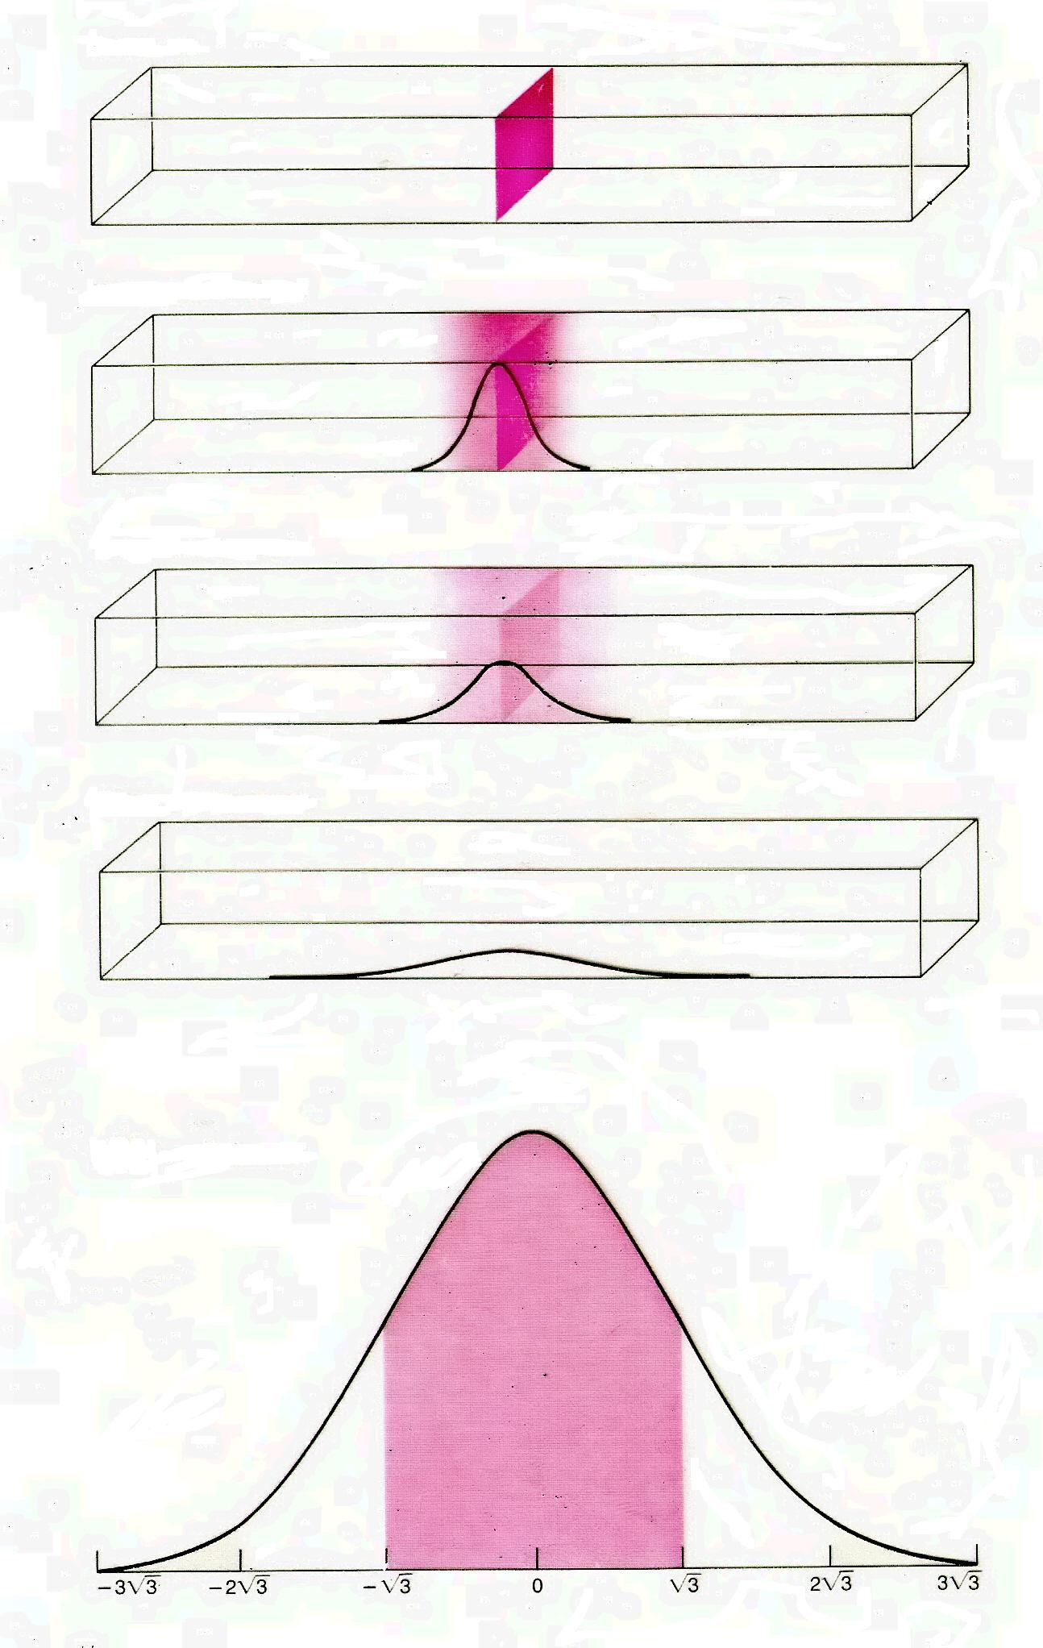
Δίαχυση ή Διασπορά
Χρόνος: 0
Χρόνος: 0,3 s
Χρόνος: 1 s
Χρόνος: 5 s
Χρόνος: 3 s
139

Slide 140
Μηχανισμοί μεταφοράς μάζας
O αδιάστατος αριθμός Peclet (Pe): Εκφράζει τη σχετική σπουδαιότητα Συναγωγής ως προς Διασπορά ή Διάχυση ή Διασπορά και Διάχυση στο φαινόμενο μεταφοράς μάζας μιας ρυπαντικής ουσίας.
Pe= | Συναγωγή | = | w X
 | Διασπορά |  | E
Ε>>D
Pe= | Συναγωγή | = | w X
 | Διάχυση |  | D
Pe= | Συναγωγή | = | w X
 | Διάχυση+Διασπορά |  | D+E
140

Slide 141
Γενική εξίσωση μεταφοράς ρύπων
Η εξίσωση μεταφοράς του συνόλου των ρύπων (εξ. Streeter Phelps) λαμβάνει τη μορφή
Όπου :
L (συνολική συγκέντρωση ρύπων) σε kg/m³
w (μέση ταχύτητα ) σε m/s
Ε (συντελεστής διασποράς) σε m²/s
D (συντελεστής διάχυσης) σε m²/s
k_{d} (σταθερά αποξυγόνωσης) σε 1/s ή συνήθως 1/day
141

Slide 142
Εξίσωση μεταφοράς ρύπων σε ποτάμι
Παραδοχές
Η ροή στο ποτάμι θεωρείται εμβολική (plug-flow). Δεν υπάρχει διαφοροποίηση της ταχύτητας άρα απαλείφεται ο όρος της διασποράς
Ο Pe=wX/D>>1 : η διάχυση είναι αμελητέα σε σχέση με τη συναγωγή
142

Slide 143
Εξίσωση μεταφοράς ρύπων σε ποτάμι
Παραδοχές
Αν θεωρήσουμε και μόνιμες συνθήκες (L=f(x)) τότε η εξίσωση απλοποιείται ακόμη περισσότερο
Η ανεξάρτητη μεταβλητή για εμβόλιμη ροή, αμελητέα διάχυση και μόνιμες συνθήκες (L=f(x)) είναι η x, δηλαδή η απόσταση από την απόθεση των ρύπων.
143

Slide 144
Εξίσωση μεταφοράς οξυγόνου για ποτάμι
Η εξίσωση μεταφοράς διαλυμένου οξυγόνου (DO) είναι (εξ. Streeter Phelps)
Όπου :
DO (συνολική συγκέντρωση διαλυμένου οξυγόνου) σε kg/m³
w (μέση ταχύτητα ) σε m/s
L (συνολική συγκέντρωση ρύπων) σε kg/m³
k_{a} (σταθερά επαναερίωσης) σε 1/s ή συνήθως 1/day
144

Slide 145
Εξίσωση μεταφοράς οξυγόνου για ποτάμι
Όμως έχουμε για το έλλειμμα οξυγόνου: D = DO_{sat} –DO
οπότε η εξίσωση του ελλείμματος οξυγόνου παίρνει τη μορφή
Όπου :
D (η συγκέντρωση ελλείμματος οξυγόνου) σε kg/m³
w (μέση ταχύτητα ) σε m/s
L (συνολική συγκέντρωση ρύπων) σε kg/m³
k_{a} (σταθερά επαναερίωσης) σε 1/s ή συνήθως 1/day
145

Slide 146
Εξίσωση μεταφοράς οξυγόνου για ποτάμι
Με την επιπλέον παραδοχή μόνιμων συνθηκών η εξίσωση λαμβάνει τη μορφή
146

Slide 147
Γενική εξίσωση μεταφοράς ρύπων για λίμνη
Παραδοχές
Η λίμνη θεωρείται ότι λειτουργεί ως δοχείο ιδανικής ανάμιξης. Ήτοι, δεν υπάρχουν χωρικές μεταβολές της συγκέντρωσης παρά μόνο χρονικές.
Όπου :
L (συνολική συγκέντρωση ρύπων) σε kg/m³
k_{d} (σταθερά αποξυγόνωσης) σε 1/s ή συνήθως 1/day
Η ανεξάρτητη μεταβλητή για λειτουργία της λίμνης ως δοχείο ιδανικής ανάμιξης (w=0), αμελητέα διάχυση και διασπορά λόγω ανάμιξης είναι η t, δηλαδή o χρόνος από την απόθεση των ρύπων.
147

Slide 148
Εξίσωση μεταφοράς οξυγόνου για λίμνη
Αντίστοιχα έχουμε για το έλλειμμα οξυγόνου: D = DO_{sat} –DO
οπότε η εξίσωση του ελλείμματος οξυγόνου για λίμνη παίρνει τη μορφή
Όπου :
D (η συγκέντρωση ελλείμματος οξυγόνου) σε kg/m³
L (συνολική συγκέντρωση ρύπων) σε kg/m³
k_{a} (σταθερά επαναερίωσης) σε 1/s ή συνήθως 1/day
148

Slide 149
Επίλυση εξισώσεων Streeter Phelps σε ποτάμι
Παραδοχές (Εμβολική ροή, Pe>>1, Μόνιμες συνθήκες)
Οριακές συνθήκες: Σε x=0, L(0)=L₀ και D(0)=D₀
149

Slide 150
Επίλυση εξισώσεων Streeter Phelps σε ποτάμι
Λύνοντας την εξίσωση μεταφοράς για τη συγκέντρωση του διαλυμένου οξυγόνου, του τελικού BOD και τη συγκέντρωση του ελλείμματος οξυγόνου, θεωρώντας μονοδιάστατη ροή και σταθερή κατάσταση, μπορούμε να συμπεράνουμε τα εξής:
Η συγκέντρωση του τελικού BOD (L), δηλαδή η συγκέντρωση του BOD που αντιστοιχεί σε πλήρη αποδόμηση της οργανικής ύλης, μειώνεται εκθετικά με την απόσταση (x) από την πηγή.
Η συγκέντρωση του ελλείμματος του διαλυμένου οξυγόνου (D) αυξάνει μέχρι μια κρίσιμη τιμή D_{c}, στην κρίσιμη απόσταση (x_{cr}) από την πηγή κι έπειτα μειώνεται κοντά στο μηδέν για x->∞.
Η συγκέντρωση του διαλυμένου οξυγόνου (DO ή C) μειώνεται μέχρι μια ελάχιστη κρίσιμη τιμή (DO_{cr} ή C_{cr}) στην κρίσιμη απόσταση (x_{cr}) από την πηγή κι έπειτα αυξάνεται στην τιμή κορεσμού (DO_{sat} ή C_{sat}).
150

Slide 151
Επίλυση εξισώσεων Streeter Phelps σε ποτάμι
DO
DO_{sat}
D_{cr}
DO_{cr}
x_{cr}
x
Μέχρι την κρίσιμη απόσταση από την πηγή των ρύπων ο ρυθμός αποξυγόνωσης (ή βιοδιάσπασης) είναι μεγαλύτερος από τον ρυθμό επαναερίωσης με αποτέλεσμα τη μείωση του διαλυμένου οξυγόνου και την αύξηση του ελλείμματος του οξυγόνου. Στην κρίσιμη απόσταση από την πηγή οι δυο ρυθμοί είναι ίσοι. Μετά την κρίσιμη απόσταση ο ρυθμός επαναερίωσης είναι μεγαλύτερος του ρυθμού αποξυγόνωσης και η συγκέντρωση του διαλυμένου οξυγόνου φτάνει τη συγκέντρωση κορεσμού.
151

Slide 152
Επίλυση εξισώσεων Streeter Phelps σε ποτάμι
L₀
k_{a}D=K_{d}L
x
Εκθετική μείωση της συγκέντρωσης των ρύπων (L) με την απόσταση (x).
152

Slide 153
Επίλυση εξισώσεων Streeter Phelps σε ποτάμι
Κρίσιμο έλλειμμα οξυγόνου : Προκύπτει με μηδενισμό της παραγώγου
Κρίσιμη απόσταση: Προκύπτει με αντικατάσταση D_{cr} σε
153

Slide 154
Η ταχύτητα του ποταμού Νείλου, w, σε απόσταση x=1400 m από τις πηγές του είναι 20 cm/s και η υψομετρική διαφορά στην απόσταση αυτή είναι 1200-400=800 m. Να υπολογιστεί η σταθερά k του Darcy.
Εάν οι πηγές του Νείλου φορτισθούν με ρυπαντικό φορτίο L₀=10 mg/L και η αρχική έλλειψη οξυγόνου είναι D₀=0 mg/L να ευρεθούν τα L και D στην απόσταση x όταν οι σταθερές k_{d} και k_{a} είναι 0.6 ανά ημέρα και 2 ανά ημέρα, αντίστοιχα. Ο συντελεστής Ε είναι 10⁻² m²/s
154

Slide 155
Ποταμός πηγάζει από υψομετρικό σημείο 180 m και διανύοντας απόσταση 40 km εκβάλλει σε θάλασσα. Υποθέτουμε ότι η κλίση του ποταμού παραμένει σταθερή κατά τη διάρκεια της διαδρομής του και η τιμή της υδραυλικής αγωγιμότητας είναι K=200 m/s. Να υπολογιστεί η μέση ταχύτητα u του ποταμού.
Σε σημείο στον ποταμό πού απέχει 15 km από τις εκβολές του προκύπτει ρύπος έτσι ώστε η τιμή του L₀ να είναι 15 mg/L. Οι σταθερές επαναερίωσης και διάσπασης είναι 2 day⁻¹ και 0.6 day⁻¹ αντιστοίχως. Επίσης δίδεται D₀=0. Εφαρμόζοντας την εξίσωση των Streeter Phelps για την κρίσιμη απόσταση να απαντήσετε στο ερώτημα εάν το σημείο αυτό της κρίσιμης απόστασης ευρίσκεται πριν από τις εκβολές ή όχι.
155

Slide 156
Ρεύμα 1 m³/s φορτίου BOD 100 mg/L εισέρχεται σε σημείο x=0 ποταμού με τα ακόλουθα χαρακτηριστικά:
Μέση ταχύτητα , u = 0.3 m/s
Πλάτος κοίτης, Π= 19.05 m
Μέσο βάθος, Β= 1.05 m
Να ευρεθεί η κρίσιμη απόσταση σε km, το κρίσιμο έλλειμμα οξυγόνου καθώς και η τιμή του BOD στο σημείο της κρίσιμης απόστασης.
Η τιμή του k_{d}, δίνεται ίση προς 0.4 day⁻¹ ενώ για τη σταθερή επαναερίωσης να χρησιμοποιήσετε τον τύπο Ο’ Connor-Dobbins
k_{a} = 12.9 u ^{0.5} /Β^{1.5} όπου η ταχύτητα εκφράζεται σε ft/s και το βάθος σε ft. Το ποτάμι δεν παρουσιάζει ρύπανση πριν την είσοδο του ρυπαντικού ρεύματος και το αρχικό έλλειμμα οξυγόνου είναι μηδέν.
156

Slide 157
Έστω ποτάμι που ρέει με μέση ταχύτητα w=0,3 m/s. Σε σημείο που ορίζουμε ως «σημείο 0» κάποιος αφήνει τα απόβλητα του εργοστασίου του και η ολική συγκέντρωση ρύπων είναι L₀=10 ppm. Αν η σταθερά ρυθμού αποξυγόνωσης k_{d} είναι 0,6 day⁻¹ και η σταθερά ρυθμού επαναερίωσης k_{α}=2 day⁻¹ να υπολογιστεί η κρίσιμη απόσταση και το κρίσιμο έλλειμμα οξυγόνου.
157

Slide 158
Επίλυση εξισώσεων Streeter Phelps σε λίμνη
Παραδοχές (Δοχείο ιδανικής ανάμιξης, μηδενική συμμεταφορά, αμελητέα διασπορά)
Aρχικές συνθήκες: Σε t=0, L(0)=L₀ και D(0)=D₀
158

Slide 159
Επίλυση εξισώσεων Streeter Phelps σε λίμνη
Κρίσιμο έλλειμμα οξυγόνου :
Κρίσιμος χρόνος:
159

Slide 160
Σημείωμα Χρήσης Έργων Τρίτων (1/2)
Το Έργο αυτό κάνει χρήση των ακόλουθων έργων:
Εικόνες/Σχήματα/Διαγράμματα/Φωτογραφίες
Διαφάνεια 27: Εικόνα, Calculation of the Diffusion Coefficient of Dilute Gases and of the Self-diffusion Coefficient of Dense Gases, John C. Slattery and R. Byron Bird, A.I.Ch.E Journal, vol. 4, No. 2, June 1958, page: 137- 142
Διαφάνεια 88, 89, 90: Εικόνα, Chemical Reaction Engineering, O. Levenspiel, 3rd Edition, Wiley, page 573
Διαφάνεια 99: Εικόνα, Σημειώσεις Μεταφοράς Θερμότητας και Μάζας, Ιωάννης Κούκος, σελ. 379
Διαφάνεια 106: Διαγράμματα, Μεταφορά Μάζας, Βασιλική Ι. Λυγερού, Διονύσης Κ. Ασημακόπουλος, Γεώργιος Α. Αραμπατζής, Εκδόσεις Παπασωτηρίου, σελ. 343-344
Διαφάνεια 123: Διαγράμματα, Μεταφορά Μάζας, Βασιλική Ι. Λυγερού, Διονύσης Κ. Ασημακόπουλος, Γεώργιος Α. Αραμπατζής, Εκδόσεις Παπασωτηρίου, σελ. 190-191
160

Slide 161
Σημείωμα Χρήσης Έργων Τρίτων (2/2)
Το Έργο αυτό κάνει χρήση των ακόλουθων έργων:
Πίνακες
Διαφάνεια 104: Πίνακας, Μεταφορά Μάζας, Βασιλική Ι. Λυγερού, Διονύσης Κ. Ασημακόπουλος, Γεώργιος Α. Αραμπατζής, Εκδόσεις Παπασωτηρίου, σελ. 161
161

